Slide 1
Credit Score
MBA em Data Science & AI - FIAP
Applied Statistics - 10DTS
São Paulo, 25 de janeiro de 2025
QuantumFinance
Lucas Nascimento dos Santos - RM 358024
Rafael Henrique Gallo – RM 358285
Rodrigo Patricio Carvalho - RM 358829
William Macedo Marcondes - RM 359572

Slide 2
Introdução
Objetivo do projeto
Desenvolver um modelo de credit scoring que permita decisões mais precisas sobre concessão de crédito
Cenário atual
Crescimento da inadimplência na carteira de clientes.
Importância de prever o risco de crédito com maior acurácia.

Slide 3
Metodologia
Base de dados:
Fonte: Base_ScoreCredito_QuantumFinance.csv
Principais variáveis analisadas: idade, escolaridade, quantidade de dependentes, tempo no último serviço, entre outras
Etapas do processo:
Limpeza e pré-processamento dos dados
Análise exploratória para identificar padrões e correlações importantes
Seleção de modelos e treinamento
Avaliação de desempenho com métricas específicas.

Slide 4
Análises realizadas
Exploração dos dados:
Gráficos como:
Distribuição do score de crédito por gênero, faixa etária, e posse de casa própria.
Correlação entre variáveis como salário, capacidade de crédito e estabilidade financeira.

Slide 5
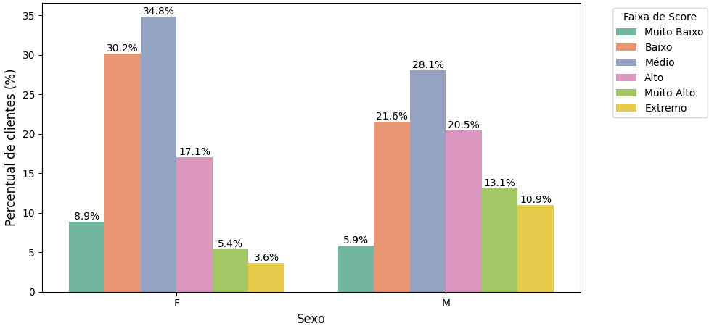
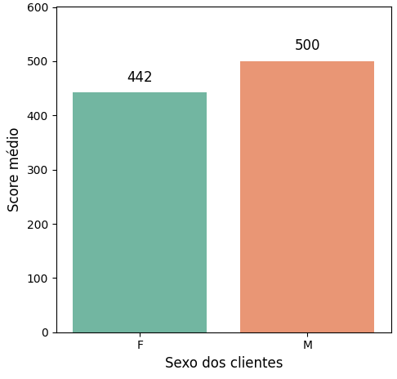
Análise exploratória
Distribuição Percentual de faixas de score de crédito por sexo
Média do score de crédito por sexo

Slide 6
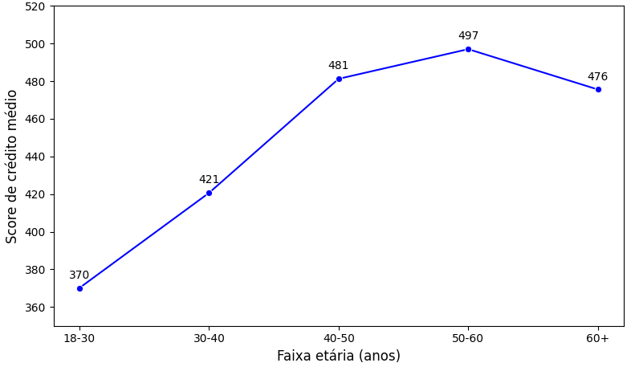
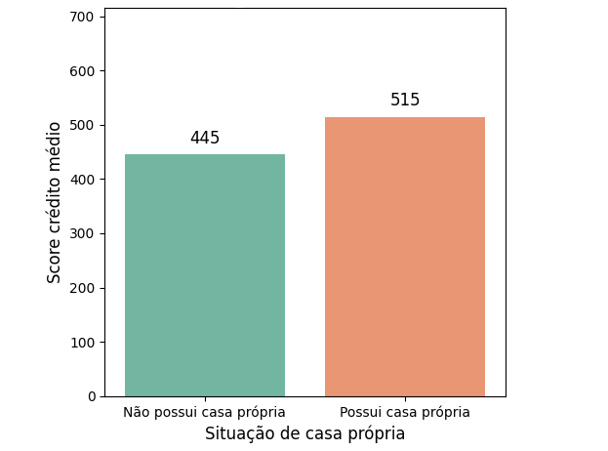
Análise exploratória
Média do score crédito por faixa etária
Score de crédito médio por situação de posse de casa própria

Slide 7
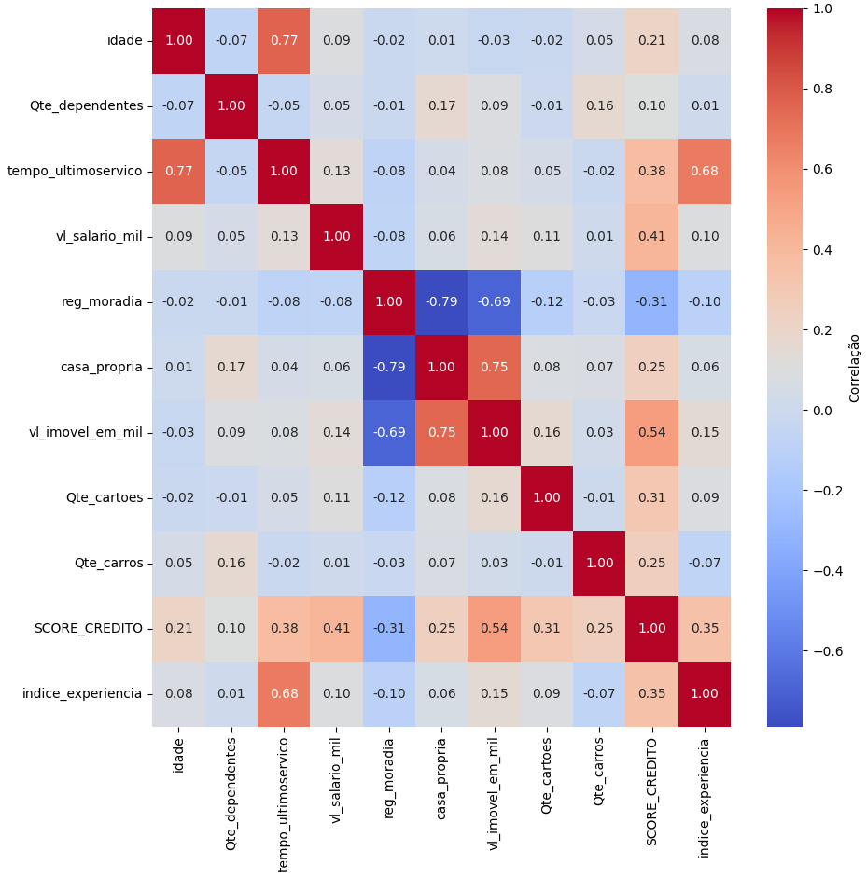
Correlação de variáveis

Slide 8
Modelos avaliados
Modelos testados
Regressão Linear.
Árvore de Decisão.
Random Forest.
Critérios de avaliação
Mean Squared Error (MSE).
Mean Absolute Error (MAE)
R² (coeficiente de determinação)
Root Mean Square Error (RMSE)
MAPE (%)

Slide 9
Resultados
O modelo Random Forest apresentou o melhor desempenho geral, com alto R² e baixo MSE, MAE, RMSE e MAPE.
Modelo | MAE | MSE | RMSE | MAPE (%) | R²
Regressão Linear | 62.451 | 6781.297 | 82.349 | 14.291 | 0.622
Árvore de Decisão | 57.723 | 6161.154 | 78.493 | 13.125 | 0.656
Random Forest | 53.402 | 5161.927 | 71.846 | 12.183 | 0.712

Slide 10
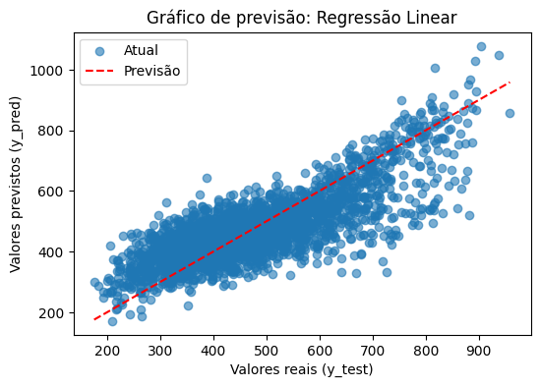
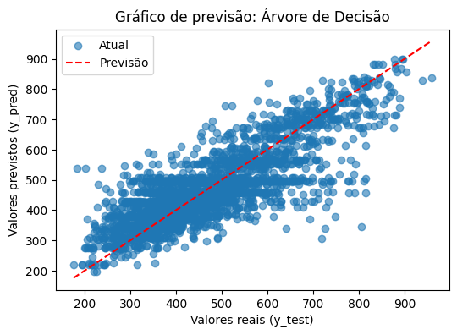
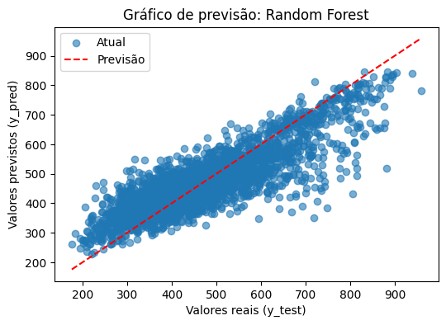
Resultados
Gráficos de previsão

Slide 11
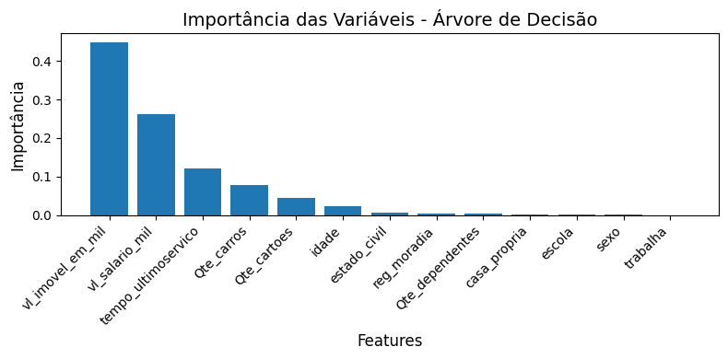
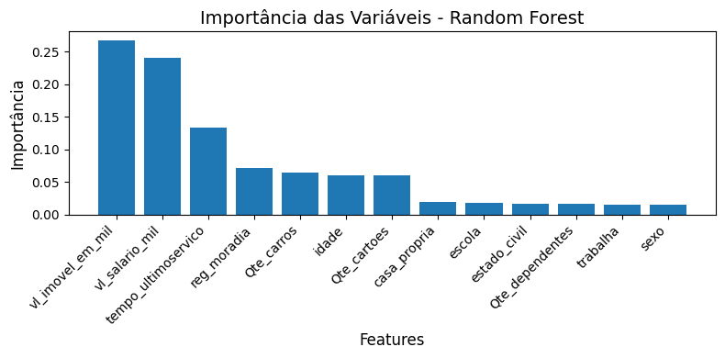
Resultados
Importância das variáveis

Slide 12
Simulador
Simulador de score
Ferramenta desenvolvida para calcular o score de novos clientes com base em suas características.

Slide 13
Conclusões e Recomendações
Conclusões
O modelo Random Forest se destaca pela precisão e interpretabilidade.
Ferramenta de simulação pode ser integrada ao fluxo de análise de crédito.
Recomendações
Implementação do modelo no sistema de avaliação de crédito.
Monitoramento contínuo para ajustes e melhorias futuras.

